Slide 1
м
МАДОУ городского округа Королев Московской области «Детский сад №43 «Академия детства»
Развитие связной речи
Дошкольников с ОНР
Р
Л
А
Ш
Судник Екатерина Михайловна

Slide 2
О
О
«Связная речь – это такая речь,
которая может быть вполне понята
на основе ее собственного предметного
содержания»
С.Л. Рубинштейн
Л

Slide 3
У детей логопедической группы выделяются определенные характерные недостатки:
Неуверенное знание и неточное употребление обиходных слов. В активной лексике преобладают существительные и глаголы;
неверное употребление падежных окончаний, смешение временных и видовых форм глаголов, способов словообразования дети почти не знают;
в речи преобладают простые предложения, неумение усложнять: использовать сочиненные и подчиненные предложения;
еще сохраняются недостатки произношения звуков и нарушение структуры слова – это мешает овладеть звуковым анализом и синтезом;
обнаруживается незнание отдельных слов и выражений, смешение значений слов, близких по звучанию.

Slide 4
Подбор материала для занятий должен соответствовать:
возрастным и психологическим особенностям детей;
уровню подготовки детей к его восприятию;
цели занятия.

Slide 5
Для обогащения словаря детей необходимы следующие условия:
постоянное общение с ребенком;
интересная разнообразная жизнь: экскурсии, встречи, походы в театр, наблюдения;
чтение художественной литературы – это источник обогащения словаря детей.
Принципы словарной работы:
последовательность;
постепенность;
систематичность;
наглядность.
Формы словарной работы:
повседневная организованная
неорганизованная

Slide 6
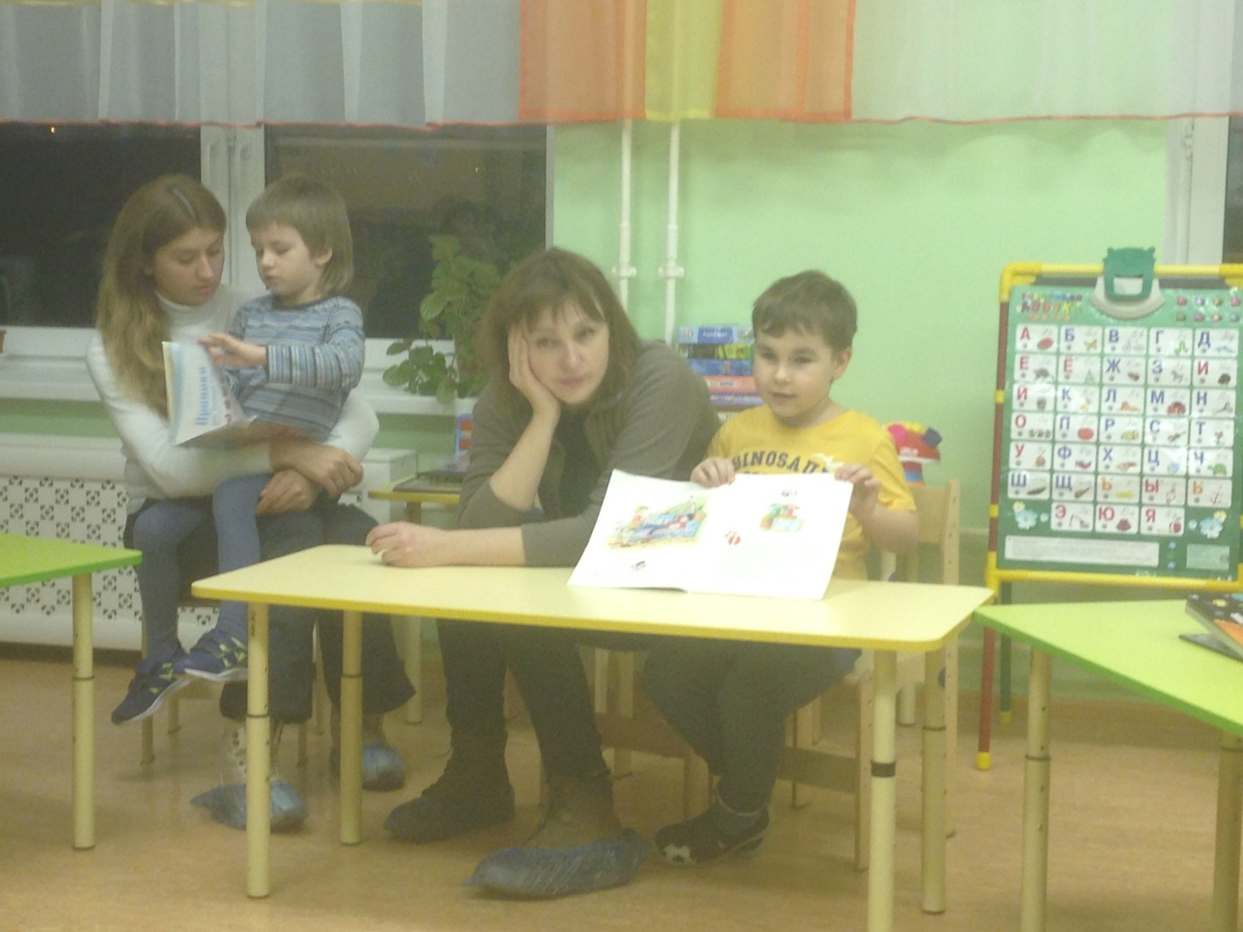
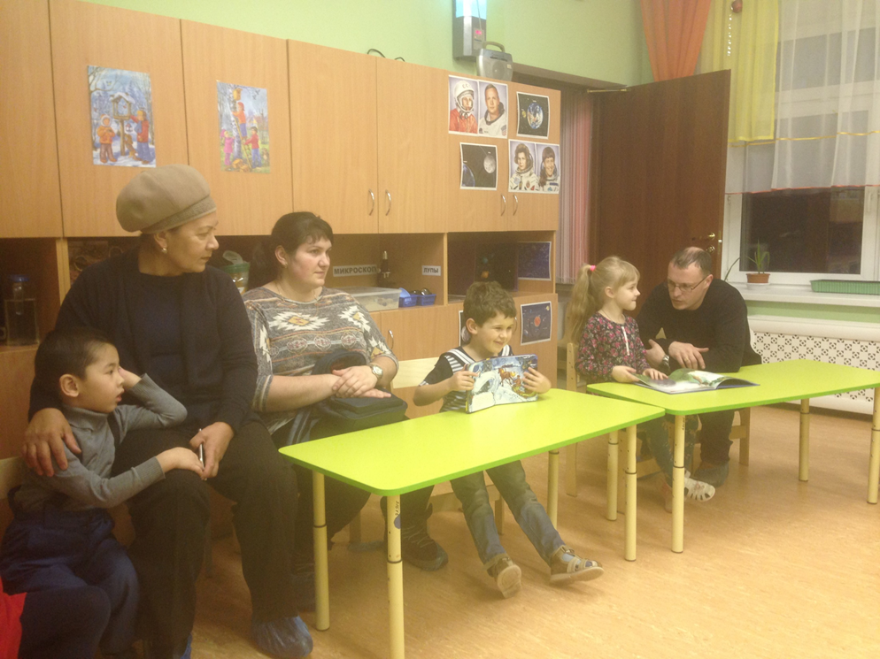
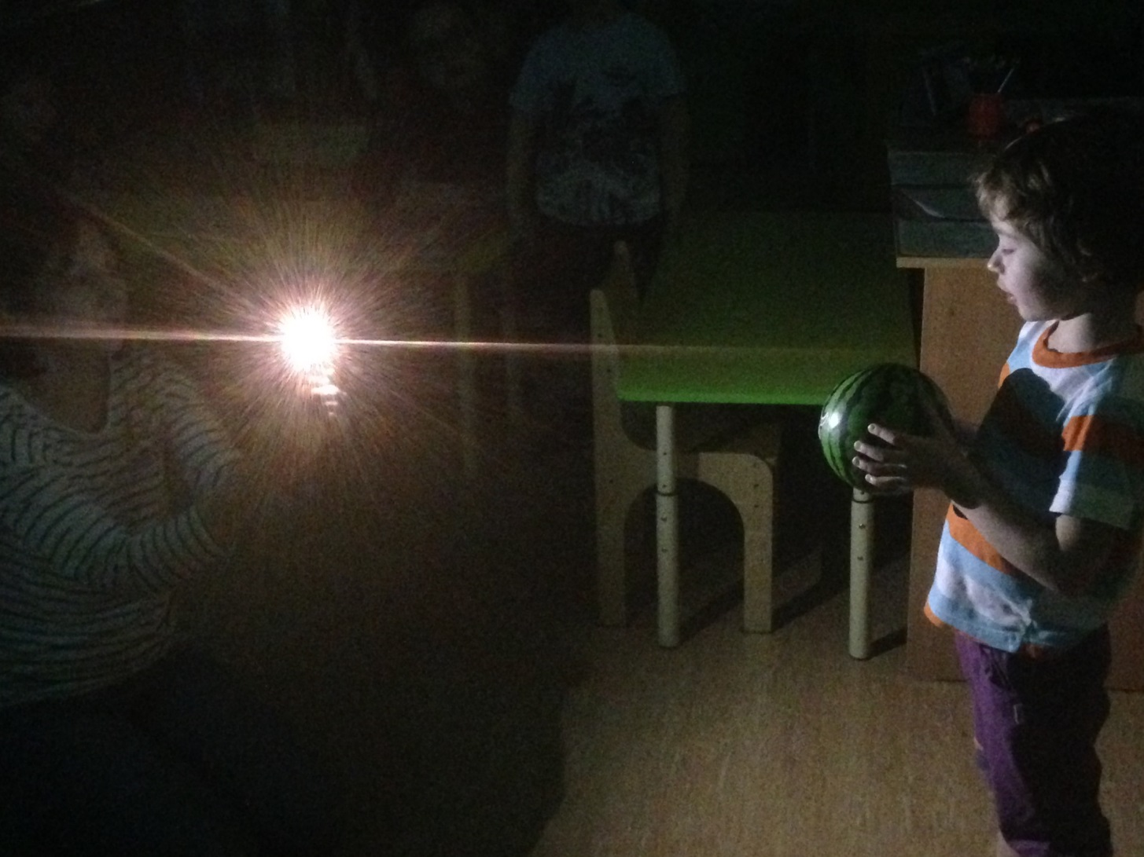
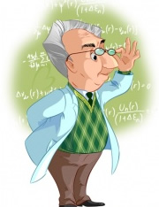
С
Литературный вечер
Привлечение детей и родителей к семейному домашнему чтению
А
М
Л

Slide 7
ПРОБЛЕМА:
Дети не знают сказку про Буратино
Проект: «Золотой ключик»:
Чтение сказки А.Толстого «Золотой ключик или приключения Буратино»
Рисование (раскрашивание) героев сказки
Коллективное посещение театрального представления в Театре юного зрителя «Золотой ключик»
Итог:
Игра-викторина по сказке

Slide 8
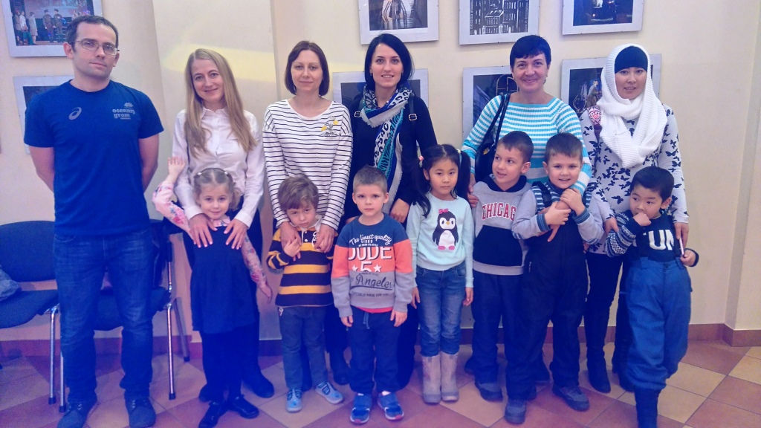
С
Л
Проект «Золотой ключик или приключения Буратино»
А
М

Slide 9
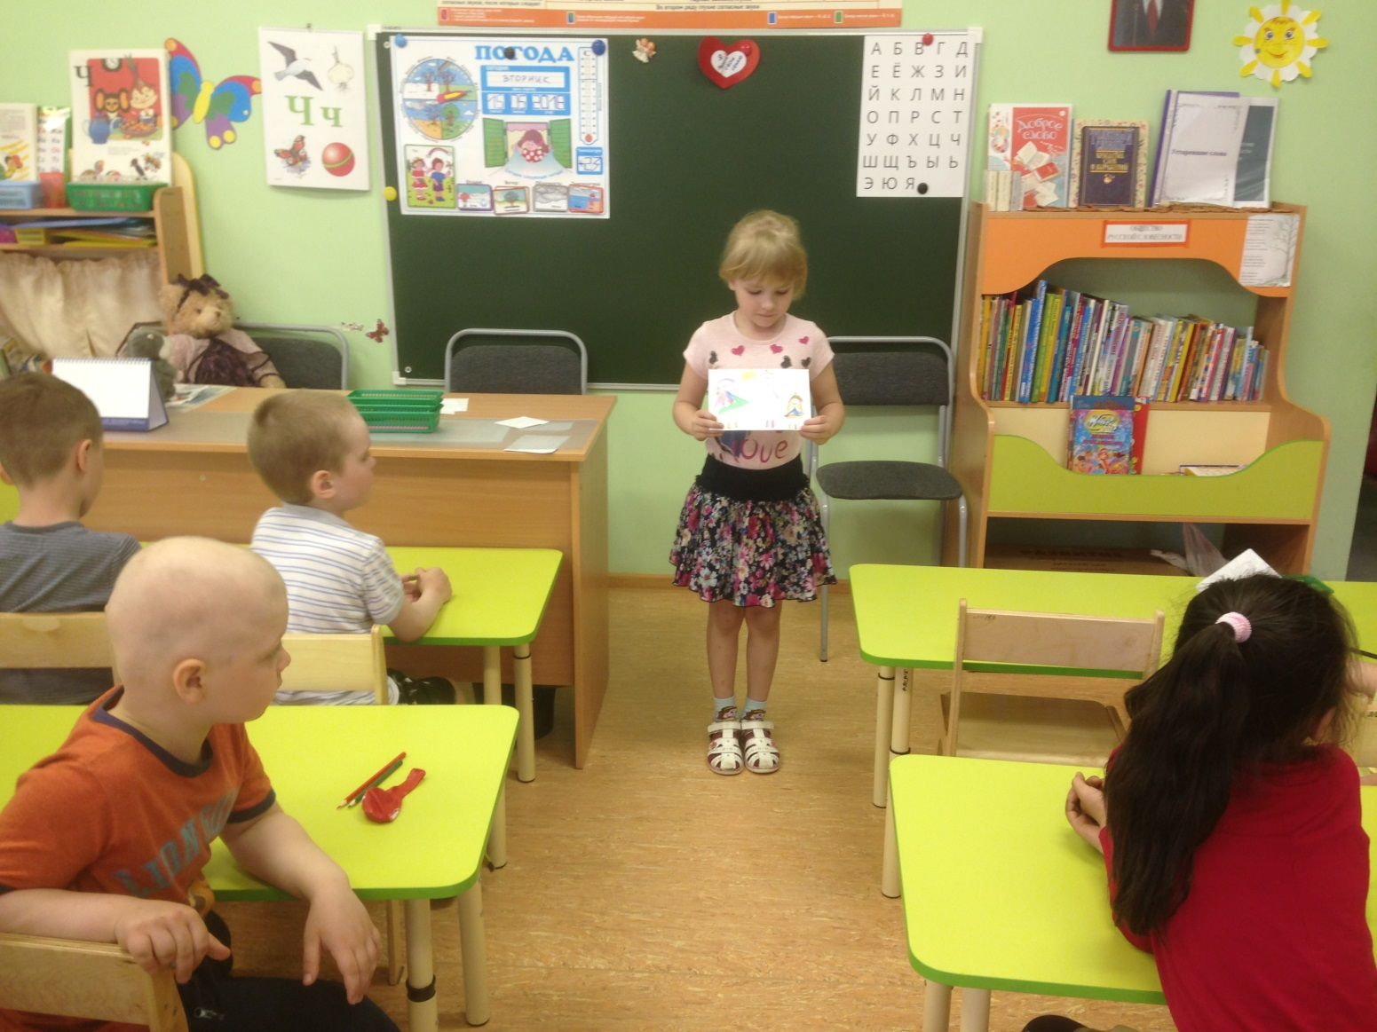
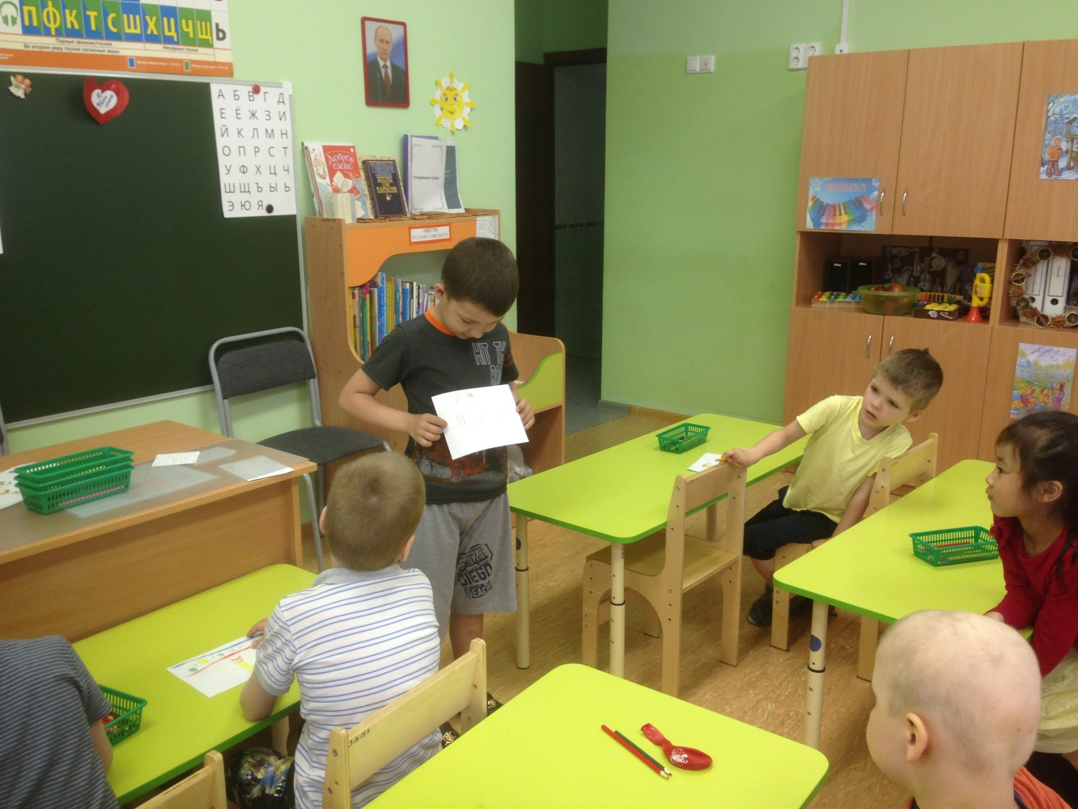
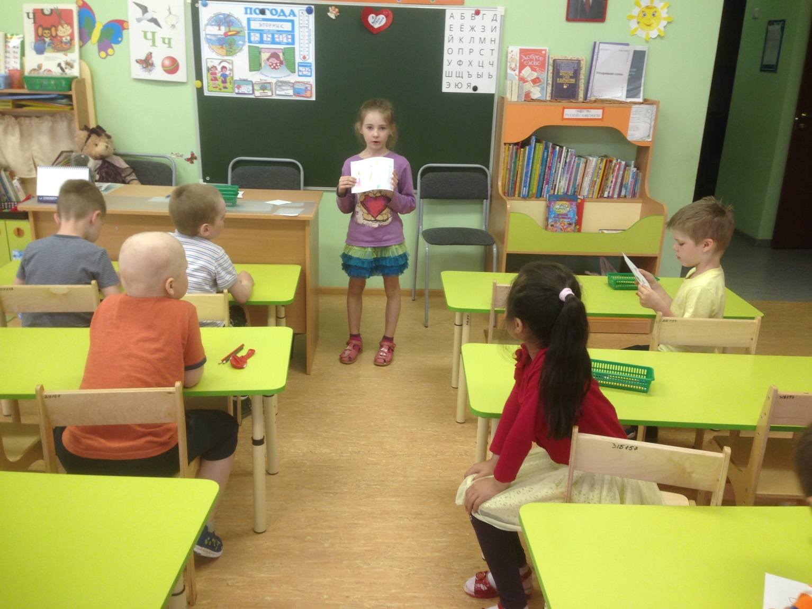
С
Л
Рассказывание о своем рисунке
М
А

Slide 10
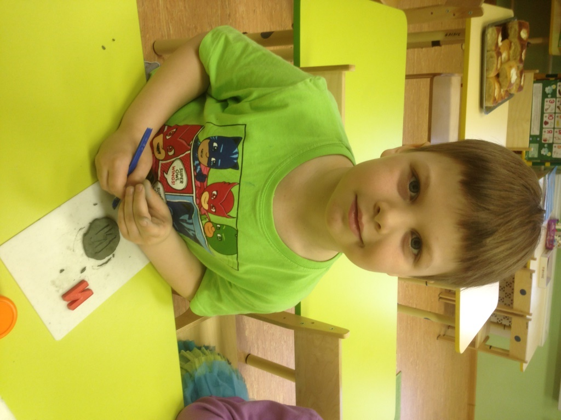
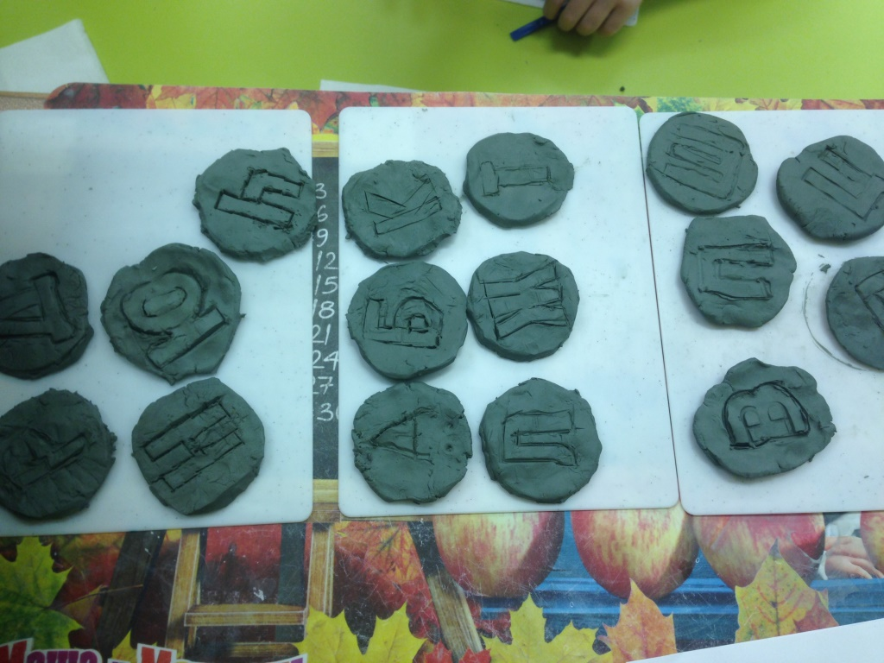
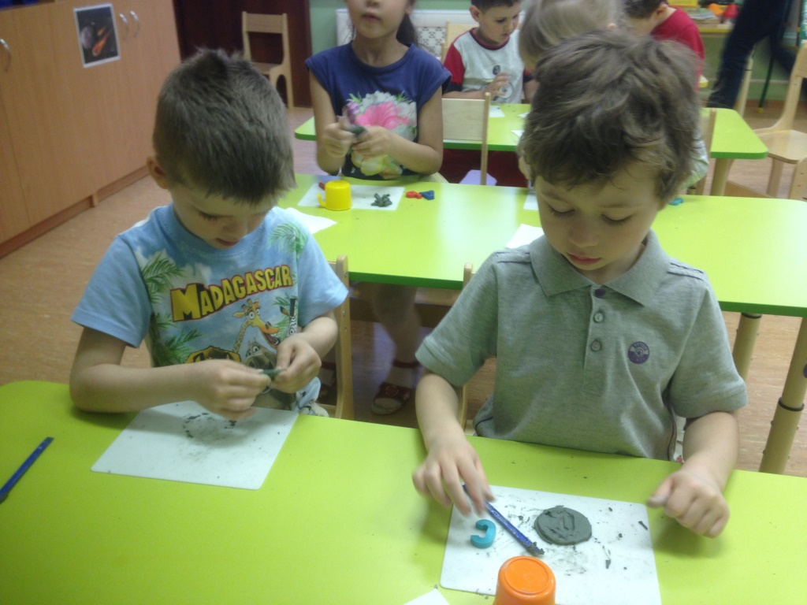
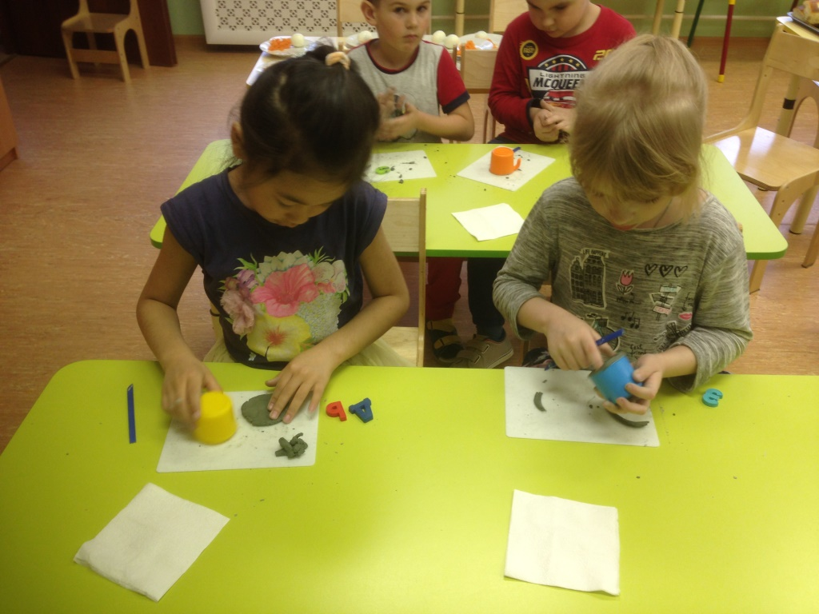
С
Создание Мини-музея Словесности
Л
М
А

Slide 11
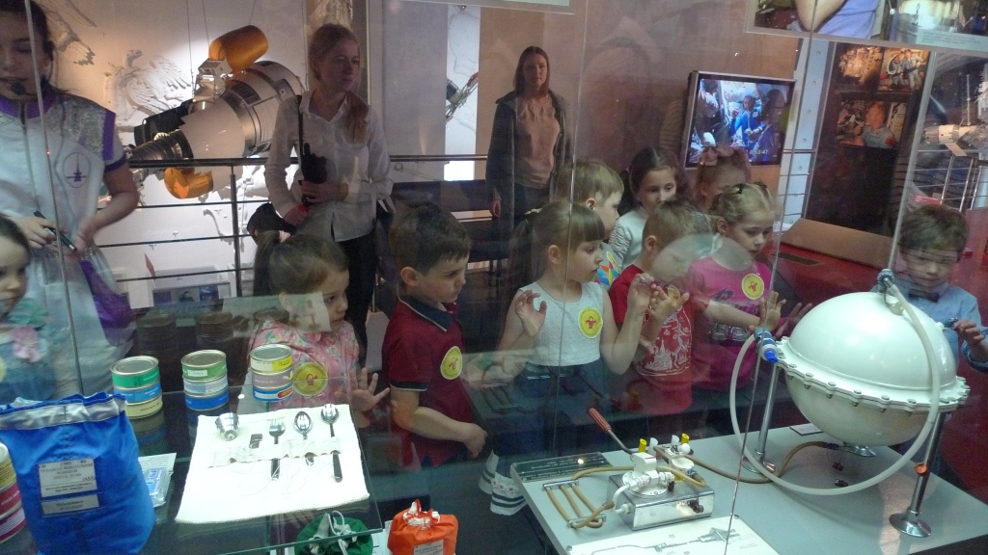
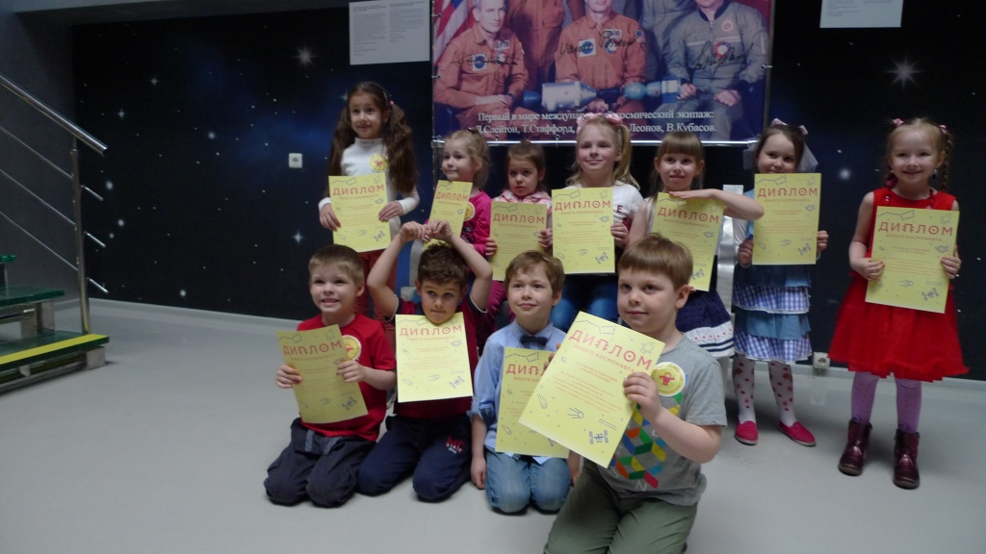
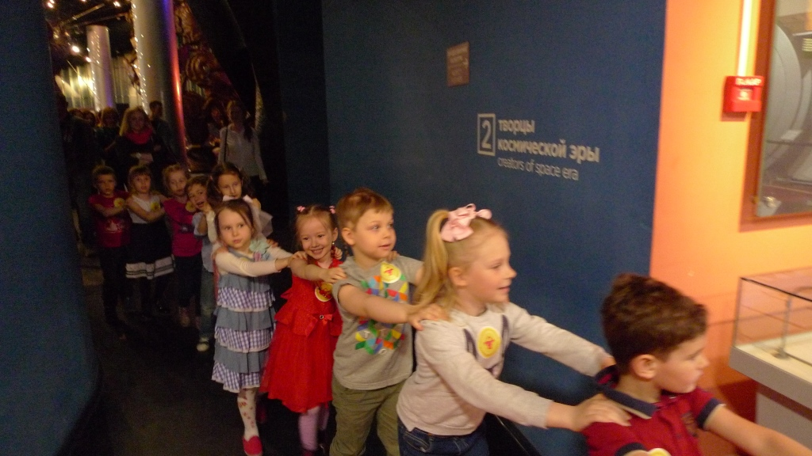
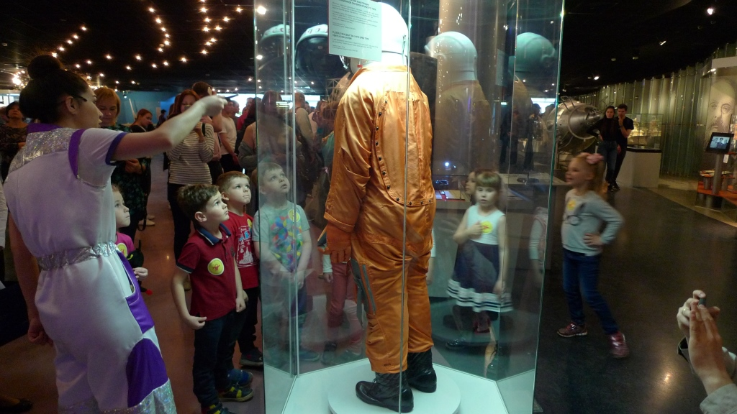
С
Экскурсия в Мемориальный музей
космонавтики
М
Л
А

Slide 12
С
М
Благодарю за внимание!
А
Л

